Slide 1




Conceptos de Algoritmos
Datos y Programas
Clase 8
1

Slide 2

CADP – Temas de la clase de hoy
Tipos de Datos Arreglo
Operaciones con vectores
Clase 8
Notes:
Hay algunas diapositivas que tenemos que decidir que hacer……

Slide 3



CADP – TIPOS DE DATOS VECTOR
AGREGAR
AGREGAR
Significa poner al final de los elementos que tiene el vector un nuevo elemento. Puede pasar que esta operación no se pueda realizar si el vector está lleno.
Qué consideraciones debo tener?
23 -1 5 8
1
2
3
4
5
6
7
. . . 150
V
156
Dimensión
lógica
Veamos los pasos …
Clase 8

Slide 4
CADP – TIPOS DE DATOS VECTOR
AGREGAR
AGREGAR
1- Verificar si hay espacio (cantidad de elementos actuales es menor a la cantidad de elementos posibles)
2- Agregar al final de los elementos ya existentes el elemento nuevo.
3- Incrementar la cantidad de elementos actuales.
Clase 8

Slide 5

AGREGAR
CADP – TIPOS DE DATOS VECTOR
Dado un vector de números enteros (150 elementos como máximo) realice un programa que lea un número e invoque a un módulo que agregue el elemento en el vector.
Program uno;
const
fisica = 150;
type
numeros= array [1..fisica] of integer;
var
VN: numeros;
dimL, valor:integer;
ok:boolean;
begin
llenarNumeros (VN, dimL); No se implementa
read (valor);
agregar (VN, dimL, ok, valor);
end.
Clase 8

Slide 6
AGREGAR
CADP – TIPOS DE DATOS VECTOR
Dado un vector de números enteros (150 elementos como máximo) realice un programa que lea un número e invoque a un módulo que agregue el elemento en el vector.
Procedure agregar (var a :números; var dL:integer; var pude:boolean;
valor:integer);
Begin
pude:= false;
if ((dl + 1) <= física) then begin
pude:= true;
dL:= dL + 1;
a[dL]:= valor;
end;
end.
Verifico si hay espacio
Registro que se puede hacer la operación
Aumento la cantidad de elementos
Agrego el elemento
Clase 8

Slide 7
CADP – TIPOS DE DATOS VECTOR
INSERTAR
Insertar
Significa agregar en el vector un elemento en una posición determinada. Puede pasar que esta operación no se pueda realizar si el vector está lleno o si la posición no es válida
Qué consideraciones debo tener?
23
-1
5
8
1
2
3
4
5
6
7
. . . 150
V
156
Dimensión
lógica
Dimensión
lógica
Pos = 3
Veamos los pasos …
Clase 8

Slide 8
CADP – TIPOS DE DATOS VECTOR
INSERTAR
INSERTAR
1- Verificar si hay espacio (cantidad de elementos actuales es menor a la cantidad de elementos posibles)
2- Verificar que la posición sea válida (esté entre los valores de dimensión definida del vector y la dimensión lógica).
3- Hacer lugar para poder insertar el elemento.
4- Incrementar la cantidad de elementos actuales.
Clase 8

Slide 9
INSERTAR
CADP – TIPOS DE DATOS VECTOR
Dado un vector de números enteros (150 elementos como máximo) realice un programa que lea un número y una posición e invoque a un módulo que inserte el elemento en el vector en la posición leída.
Program uno;
const
fisica = 150;
type
numeros= array [1..fisica] of integer;
var
VN: numeros;
dimL, valor, pos:integer;
ok:boolean;
begin
llenarNumeros (VN, dimL); No se implementa
read (valor); read (pos);
insertar (VN, dimL, ok, valor, pos);
end.
Clase 8

Slide 10
INSERTAR
CADP – TIPOS DE DATOS VECTOR
Dado un vector de números enteros (150 elementos como máximo) realice un programa que lea un número y una posición e invoque a un módulo que inserte el elemento en el vector en la posición leída.
Procedure agregar (var a :números; var dL:integer; var pude:boolean;
valor:integer; pos:integer);
Var
i:integer;
Begin
pude:= false;
if ((dL + 1) <= física) and (pos>= 1) and (pos <= dL) )then begin
for i:= dL down to pos do
a[i+1]:= a[i];
pude:= true;
a[pos]:= valor;
dL:= dL + 1;
end;
end;
Verifico si hay espacio y la posición es válida
Hago el corrimiento
Para hacer lugar
Inserto el elemento en la posición pos
Clase 8

Slide 11
Ejercicio
CADP – TIPOS DE DATOS VECTOR
Dado un arreglo de números enteros (150 elementos como máximo) realice un programa que genere otro arreglo sólo con los números pares.
Qué consideraciones debo tener?
23
0
5
8
15
200
dimL = 6
1
2
3
4
5
6
7
. . . 150
V
0
8
200
dimL = 1
dimL = 2
1
2
3
4
5
6
7
. . . 150
dimL = 3
Vres
Veamos los pasos …
Clase 8

Slide 12
Ejercicio
CADP – TIPOS DE DATOS VECTOR
Dado un arreglo de números enteros (150 elementos como máximo) realice un programa que genere otro arreglo sólo con los números pares.
Cargar vector1 (no hay que implementarlo).
Para cada elemento en la posición i del vector 1
Si (el elemento es par) entonces
Agregar el elemento de la posición i del vector1
en el vector2 en la posición correspondiente.
Aumento la dimensión lógica del vector2
Clase 8

Slide 13
Ejercicio
CADP – TIPOS DE DATOS VECTOR
Dado un arreglo de números enteros (150 elementos como máximo) realice un programa que genere otro arreglo sólo con los números pares.
Program uno;
const
tam = 150;
type
numeros= array [1..tam] of integer;
var
a1,a2: numeros;
dim1L, dim2L: integer;
begin
llenarNumeros (a1,dim1L); //no se implementa
procesar(a1,dim1L, a2,dim2L);
end.
Clase 8

Slide 14
Ejercicio
CADP – TIPOS DE DATOS VECTOR
Dado un arreglo de números enteros (150 elementos como máximo) realice un programa que genere otro arreglo sólo con los números pares.
Procedure procesar (a1:números; dim1:integer;
var a2:números; var dim2:integer);
var
i: integer;
begin
dim2:=0;
for i:= 1 to dim1 do
begin
if (esPar(a1[i])) then
begin
dim2:= dim2 + 1;
a2[dim2]:= a1[i];
end;
end;
Para cada elemento del vector 1
Si el elemento es par
Agrego el elemento en la posición
Clase 8

Slide 15

Ejercicio
CADP – TIPOS DE DATOS VECTOR
Dado un arreglo de números enteros (150 elementos como máximo) realice un programa que genere otro arreglo sólo con los números pares.
Function esPar (valor:integer):boolean;
begin
esPar:= (valor MOD 2 = 0);
end;
Esta función recibe el valor que esta almacenado en el vector en la posición i.
Sería lo mismo que en vez de recibir el valor la función reciba el vector y la posición y chequee si el valor que hay en el vector en la posición recibida es par?
Clase 8

Slide 16
Ejercicio
CADP – TIPOS DE DATOS VECTOR
Dado un arreglo de números enteros (150 elementos como máximo) realice un programa que genere otro arreglo sólo con los números pares.
Procedure procesar (a1:números; dim1:integer;
var a2:números; var dim2:integer);
var
i: integer;
begin
dim2:=0;
for i:= 1 to dim1 do
begin
if (esPar(a1[i])) then
begin
dim2:= dim2 + 1;
a2[dim2]:= a1[i];
end;
end;
Cómo se puede reescribir el proceso con módulos que ya hemos realizado?
Clase 8

Slide 17
CADP – TIPOS DE DATOS VECTOR
ELIMINAR
Eliminar
Significa borrar (lógicamente) en el vector un elemento en una posición determinada, o un valor determinado. Puede pasar que esta operación no se pueda realizar si la posición no es válida, o en el caso de eliminar un elemento si el mismo no está
Qué consideraciones debo tener?
8
23
-1
5
8
1
2
3
4
5
6
7
. . . 150
V
dimL = 4
Dimensión
lógica
Dimensión
lógica
Pos = 2
dimL = 3
Veamos los pasos …
Clase 8

Slide 18
CADP – TIPOS DE DATOS VECTOR
ELIMINAR
ELIMINAR DE UNA POSICION
1- Verificar que la posición sea válida (esté entre los valores de dimensión definida del vector y la dimensión lógica).
2- Hacer el corrimiento a partir de la posición y hasta el final.
3- Decrementar la cantidad de elementos actuales.
Clase 8

Slide 19
ELIMINAR
CADP – TIPOS DE DATOS VECTOR
Dado un vector de números enteros (150 elementos como máximo) realice un programa que lea una posición e invoque a un módulo que elimine el elemento en el vector en la posición leída.
Program uno;
const
fisica = 150;
type
numeros= array [1..fisica] of integer;
var
VN: numeros;
dimL, valor, pos:integer;
ok:boolean;
begin
llenarNumeros (VN, dimL); No se implementa
read (pos);
eliminar (VN, dimL, ok, pos);
end.
Clase 8

Slide 20
ELIMINAR
CADP – TIPOS DE DATOS VECTOR
Dado un vector de números enteros (150 elementos como máximo) realice un programa que lea una posición e invoque a un módulo que elimine el elemento en el vector en la posición leída.
Procedure borrar (var a :números; var dim:integer;
var pude:boolean; pos:integer;);
Begin
pude:= false;
if ((pos>=1) and (pos<=dim))then begin
for i:= pos to (dim-1) do
a[i]:= a[i+1];
pude:= true;
dim:= dim - 1;
end;
end;
Verifico que la posición sea válida
Realizo el corrimiento
Clase 8

Slide 21
CADP – TIPOS DE DATOS VECTOR
BUSQUEDA
Buscar
Significa recorrer el vector buscando un valor que puede o no estar en el vector. Se debe tener en cuenta que no es lo mismo buscar en un vector ordenado que uno que no lo este
Vector Desordenado
Se debe recorrer todo el vector (en el peor de los casos), y detener la búsqueda en el momento que se encuentra el dato buscado o que se terminó el vector.
Vector Ordenado
Se debe aprovechar el orden, existen al menos dos formas: búsqueda mejorada y búsqueda dicotómica.
Clase 8

Slide 22
BUSQUEDA
CADP – TIPOS DE DATOS VECTOR
Vector Desordenado
valor = 5
dimL = 6
75
92
23
-1
5
8
1 2
3
4
5
6
7
. . . 150
V
valor = 15
dimL = 6
75
23
-1
5
8
92
1 2
3
4
5
6
7
. . . 150
V
Qué tipo de módulo?
Qué estructura de control utilizo?
Clase 8

Slide 23
BUSQUEDA
CADP – TIPOS DE DATOS VECTOR
Vector Desordenado
Program uno;
const
tam = 150;
type
numeros= array [1..tam] of integer;
var
VN: numeros; dimL, num:integer;
begin
read (num);
cargarNumeros (VN,dimL); //no se implementa
if (buscar(VN,dimL,num)) then
write (num, “Esta en el vector”)
else ( num,”No se encuentra en el vector”);
end.
Clase 8

Slide 24
BUSQUEDA
CADP – TIPOS DE DATOS VECTOR
function buscar (a:números; dim:integer, valor:integer): boolean;
Var
pos:integer;
esta:boolean;
Begin
esta:= false;
pos:=1;
while ( (pos <= dim) and (not esta) ) do
begin
if (a[pos]= valor) then esta:=true
else
pos:= pos + 1;
end;
buscar:= esta;
end.
Por qué pos se incrementa en el else?
Clase 8

Slide 25
BUSQUEDA
CADP – TIPOS DE DATOS VECTOR
function buscar (a:números; dim:integer, valor:integer): boolean;
Var
pos:integer;
Begin
pos:=1;
while ( (pos <= dim) and (a[pos] <> valor) ) do
begin
pos:= pos + 1;
end;
buscar:= (a[pos]=valor);
end.
Es correcto?
Clase 8

Slide 26
BUSQUEDA
CADP – TIPOS DE DATOS VECTOR
function buscar (a:números; dim:integer, valor:integer): boolean;
Var
pos:integer;
Begin
pos:=1;
while ((a[pos] <> valor) and (pos <= dim) ) do
begin
pos:= pos + 1;
end;
buscar:= (a[pos]=valor);
end.
Es correcto?
Clase 8

Slide 27
BUSQUEDA
CADP – TIPOS DE DATOS VECTOR
function buscar (a:números; dim:integer, valor:integer): boolean;
Var
pos:integer;
Begin
pos:=1;
while ((pos <= dim) and (a[pos] <> valor) ) do
begin
pos:= pos + 1;
end;
buscar:= (pos <= dim);
end.
Es correcto?
Clase 8

Slide 28
BUSQUEDA
CADP – TIPOS DE DATOS VECTOR
Vector Ordenado
valor = 8
dimL = 6
-1
3
8
24
92
15
V
. . . 150
1 2
3
4
5
6
7
valor = 9
dimL = 6
24
92
-1
3
8
15
1 2
3
4
5
6
7
. . . 150
V
Qué estructura de control utilizo?
Qué tipo de módulo?
Clase 8

Slide 29
BUSQUEDA
CADP – TIPOS DE DATOS VECTOR
Vector Ordenado
Program uno;
const
tam = 150;
type
numeros= array [1..tam] of integer;
var
VN: numeros; dimL, num:integer;
begin
read (num);
cargarNumeros (VN,dimL); //no se implementa
if (buscar(VN,dimL,num)) then
write (num, “Esta en el vector”)
else ( num,”No se encuentra en el vector”);
end.
Clase 8

Slide 30
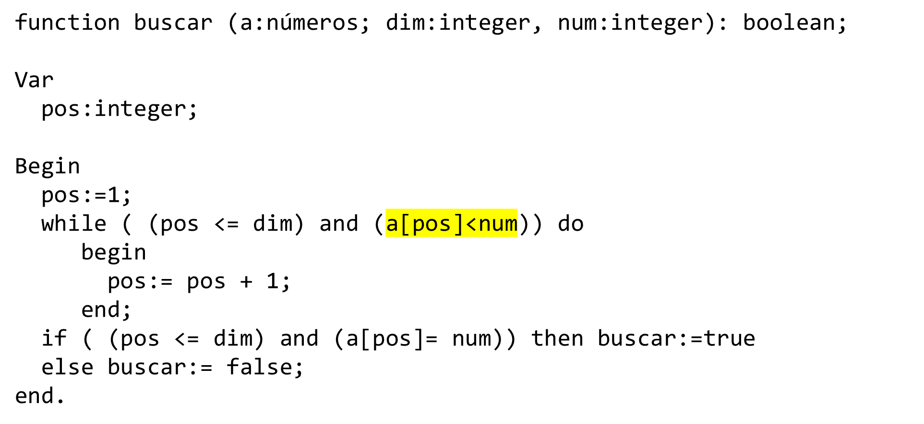
BUSQUEDA
CADP – TIPOS DE DATOS VECTOR
Vector Ordenado
Se puede invertir el orden en la pregunta?
Debo evaluar las dos condiciones antes de devolver el valor?
Se puede mejorar?
Clase 8

Slide 31
BUSQUEDA
CADP – TIPOS DE DATOS VECTOR
Vector Ordenado – Búsqueda Binaria - Dicotómica
dim lógica=8
dim física = 150
BUSCADO= 155
Pri = 1 Ult = 8
Medio = 4 (87)
10
70
85
87
90
150
155
170
1- Se calcula el elemento que esta en la posición del medio
2- Si es el elemento que busco, entonces la búsqueda termino
Si NO es el elemento que busco, entonces
Comparo contra el valor del medio
Elijo del vector la mitad que me convenga
Como 87 < 155, entonces debo tomar la segunda mitad
dim lógica=8
dim física = 150
BUSCADO= 155
Pri = 5
Ult = 8
Medio = 6 (150)
10
70
85
87
90
150
155
170
Clase 8

Slide 32
BUSQUEDA
CADP – TIPOS DE DATOS VECTOR
Vector Ordenado – Búsqueda Binaria - Dicotómica
dim lógica=8
dim física = 150
BUSCADO= 155
Pri = 5 Ult = 8
Medio = 6 (150)
10
70
85
87
90
150
155
170
Como 150 < 155, entonces debo tomar la segunda mitad
Pri = 7 Ult = 8
Medio = 7 (155)
10
70
85
87
90
150
155
170
Cuándo se termina si el elemento no existe?
Cómo se escribe?
Clase 8

Slide 33
BUSQUEDA
CADP – TIPOS DE DATOS VECTOR
Vector Ordenado – Búsqueda Binaria - Dicotómica
Procedure BusquedaBinaria ( Var vec: números; dimL: integer;
bus: integer; var ok : boolean);
Var
pri, ult, medio : integer;
Begin
ok:= false;
pri:= 1 ; ult:= dimL; medio := (pri + ult ) div 2 ;
While ( pri < = ult ) and ( bus <> vec[medio]) do
begin
if ( bus < vec[medio] ) then
ult:= medio -1 ;
else pri:= medio+1 ;
medio := ( pri + ult ) div 2 ;
end;
if (pri <=ult) and (bus = vec[medio]) then ok:=true;
end;
Clase 8

Slide 34
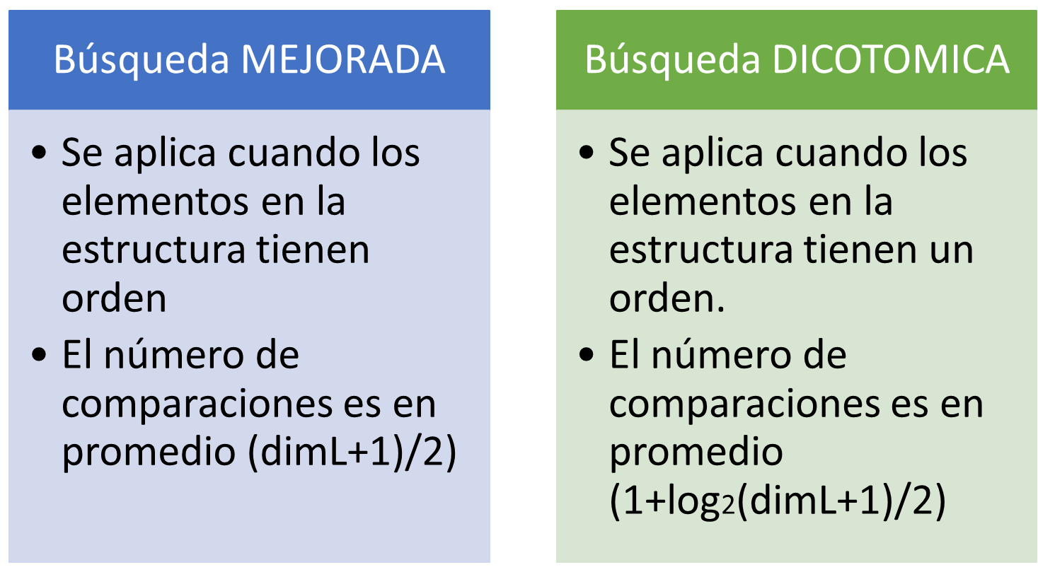
BUSQUEDA
CADP – TIPOS DE DATOS VECTOR
COMPARACION
Clase 8

